Slide 1
Моделирование поведения RL агента в стохастической среде
Подготовил: Шмаков Валерий 932301

Slide 2
ВВЕДЕНИЕ
Постановка задачи и цели
• Создание стохастической среды с заранее заготовленными параметрами.
• Сравнение трех базовых подходов к планированию и принятию решений.
1) Агрессивная стратегия
2) Жадная стратегия (BFS)
3) Бережливая стратегия
• Проведение экспериментов и сбор данных
• Оценка ключевых метрик: вероятность успешной доставки, количество шагов (скорость) и частота аварий.

Slide 3
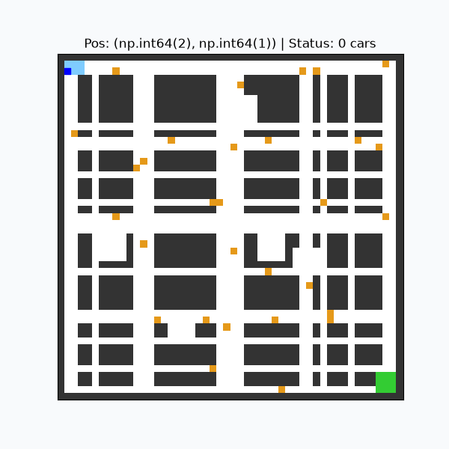
МЕТОДОЛОГИЯ
Архитектура стратегий навигации
• 1. BFS (Поиск в ширину): Базовый глобальный планировщик, строит кратчайший статический путь с пассивным объездом машин. Он выделяется за счет высокой скорости на свободных участках, но при плотном трафике, он теряет это преимущество.

Slide 4
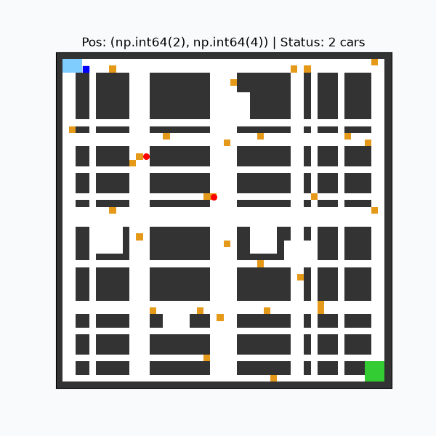
МЕТОДОЛОГИЯ
Архитектура стратегий навигации
• 2. Careful (Осторожная стратегия): Алгоритм Дейкстры с буферной зоной безопасности вокруг автомобилей, минимизирующий риски столкновений. Он достигает максимальную вероятность успешного прохождения за счет заблаговременного обхода опасных зон, но требует больше всего времени.

Slide 5
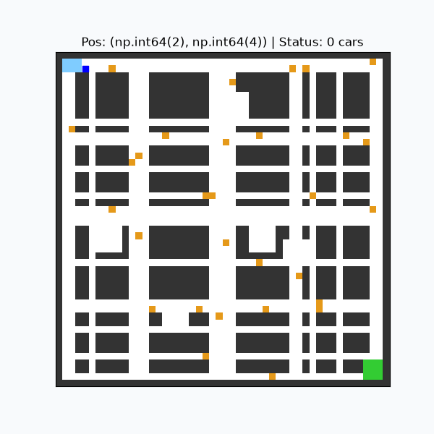
МЕТОДОЛОГИЯ
Архитектура стратегий навигации
• 3. Aggressive (Агрессивная стратегия): Жадный поиск по кратчайшему расстоянию, игнорирующий трафик для достижения максимальной скорости. Достигает минимальное время в успешных эпизодах, но высокий уровень аварийности из-за езды напролом.

Slide 6
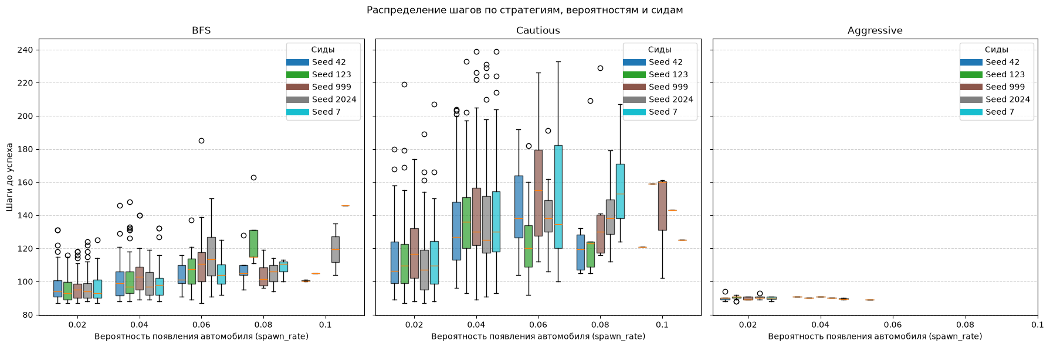
Анализ и сбор данных
Диаграммы размаха для шагов до успеха

Slide 7
Анализ и сбор данных
Диаграммы размаха для средних шагов

Slide 8
ЗАКЛЮЧЕНИЕ
Итоги и выводы исследования
• Выбор стратегии зависит от баланса между приоритетами задачи: безопасность или скорость.
• Careful (Осторожная) стратегия показывает наилучший баланс для реальных динамических сред.
• Полученные данные подтверждают эффективность гибридного подхода и важность учета зон риска в RL.

Slide 9
Спасибо за внимание !

